Slide 1
Unity Engine 介紹
2023/2/23

Slide 2
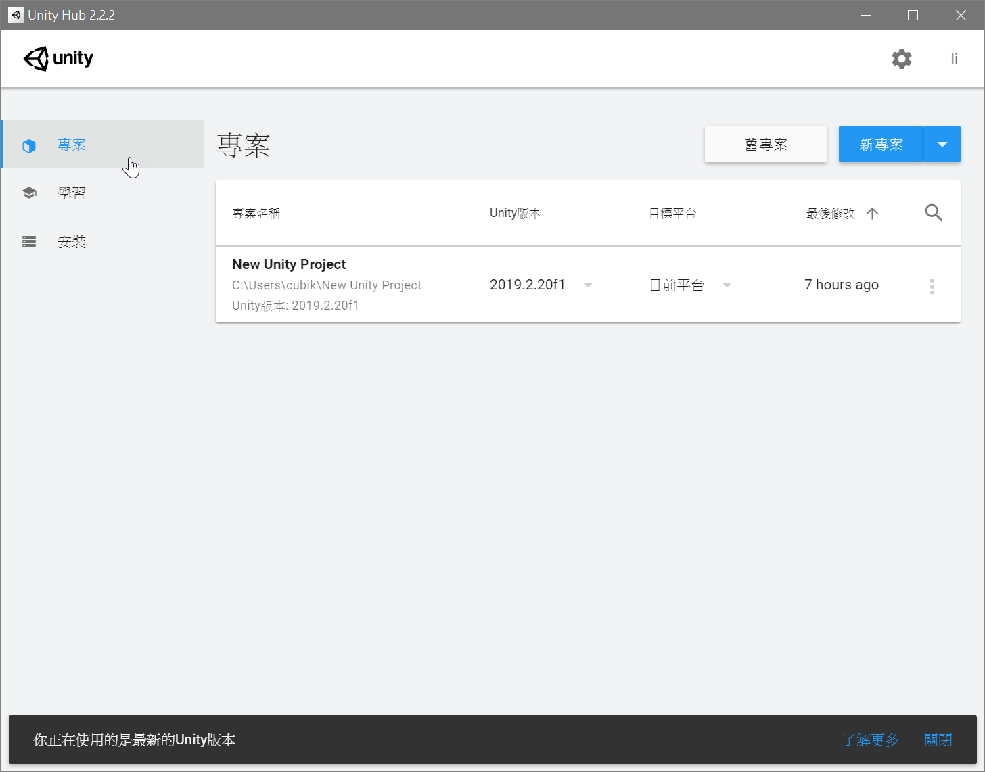
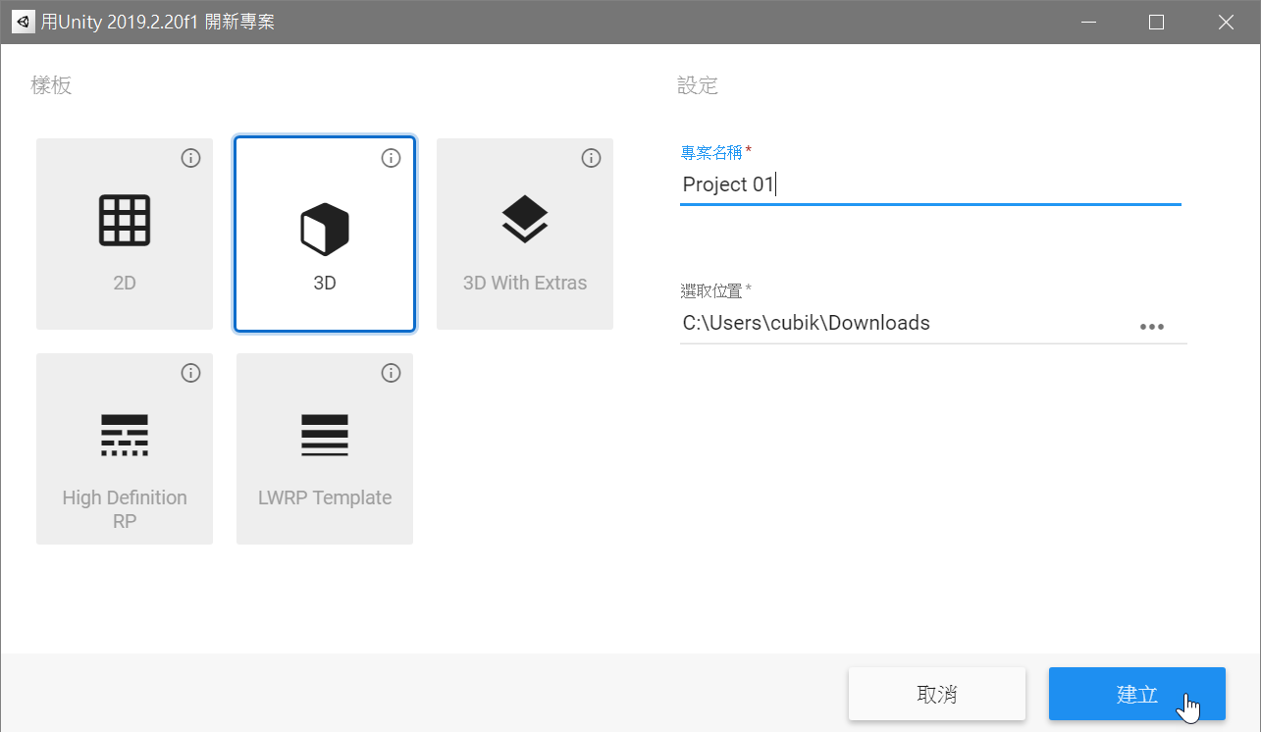
建立Unity project

Slide 3
Create Project
填好兩項
project 名稱
專案儲存的目錄
Project 與路徑名稱最好要用英文命名
較舊版Unity用中文名稱可能會開不起來
Add asset package
選擇需要import的assets 或 packages
可使project佔用的空間較小
比較不會lag
其他未import的assets 與 packages
在需要時，隨時都可以再import
選擇樣板

Slide 4
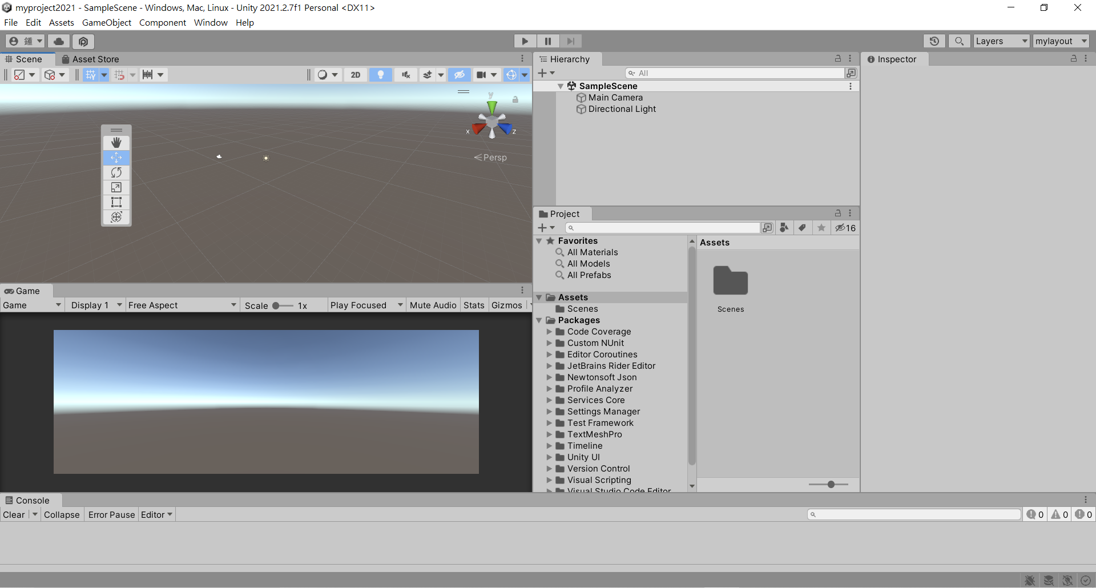
Unity Editor

Slide 5
功能選單
工具列
物件階層視窗
場景視窗
檢視屬性視窗
專案資源視窗
遊戲視窗
控制台

Slide 6
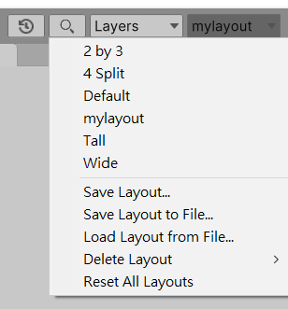
Layout 版面配置
Window
Layout [安排版面配置]
save layout
儲存自己習慣的版面配置
Ex. mylayout

Slide 7
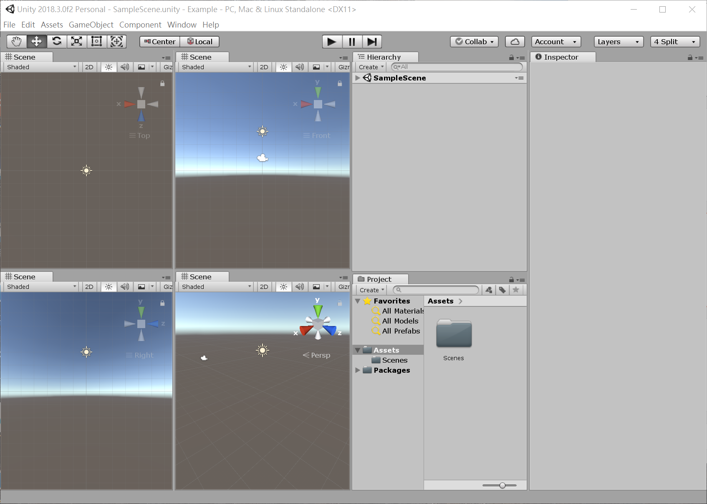
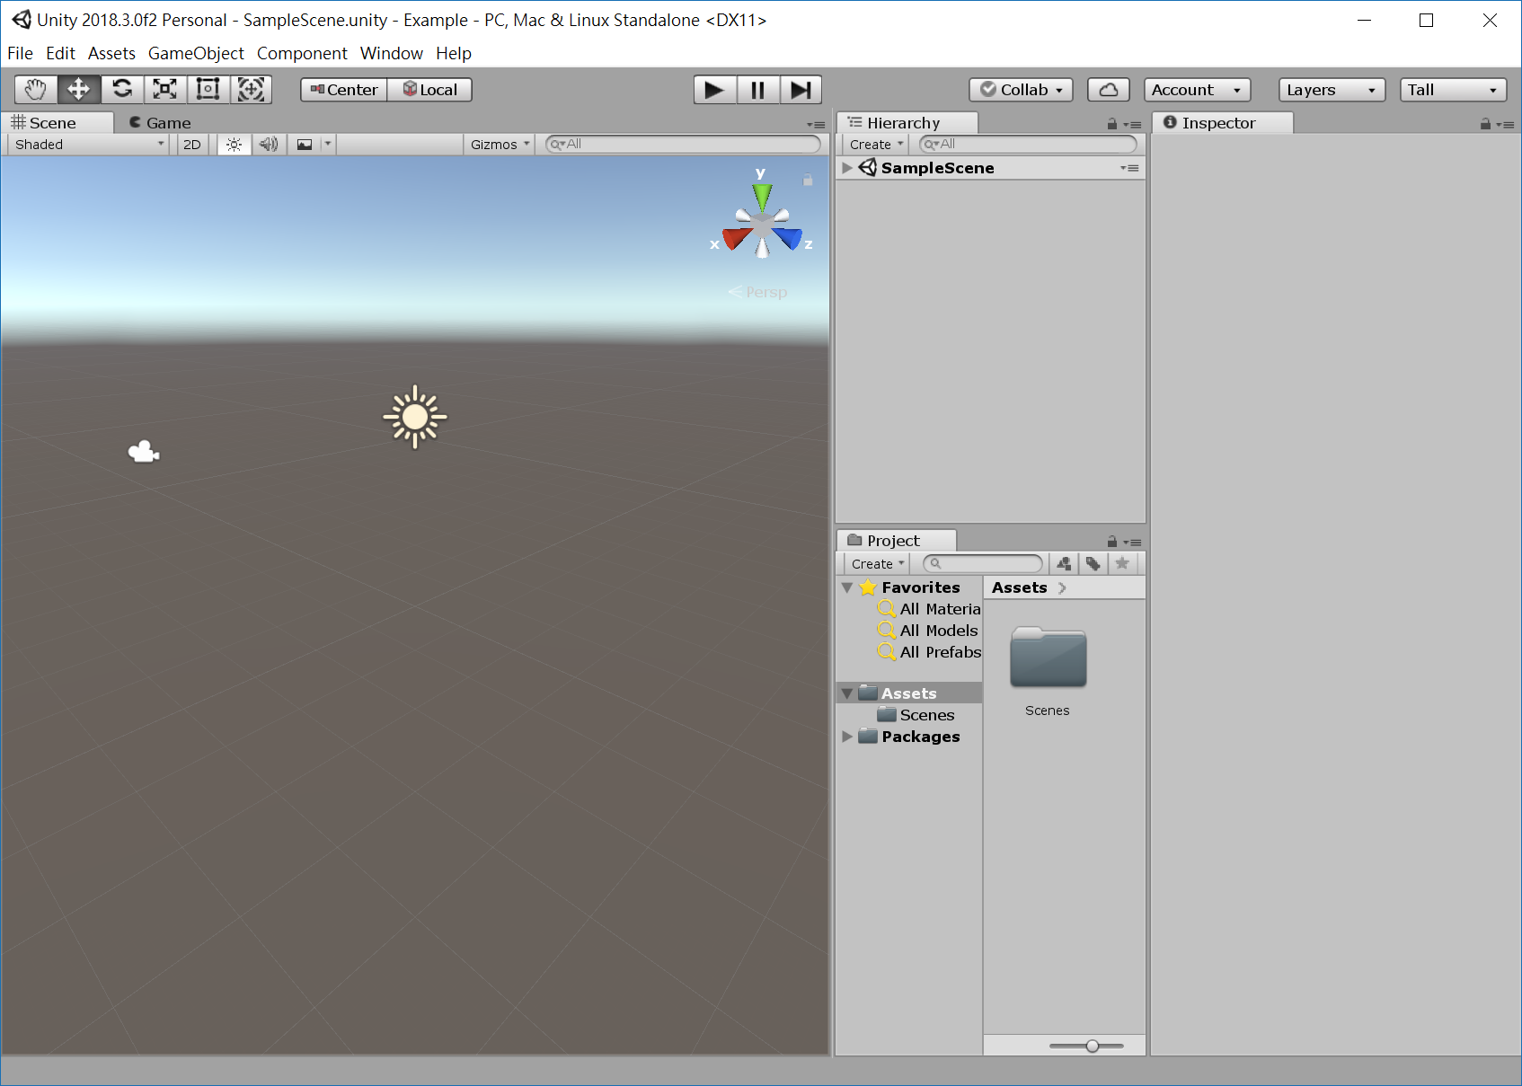
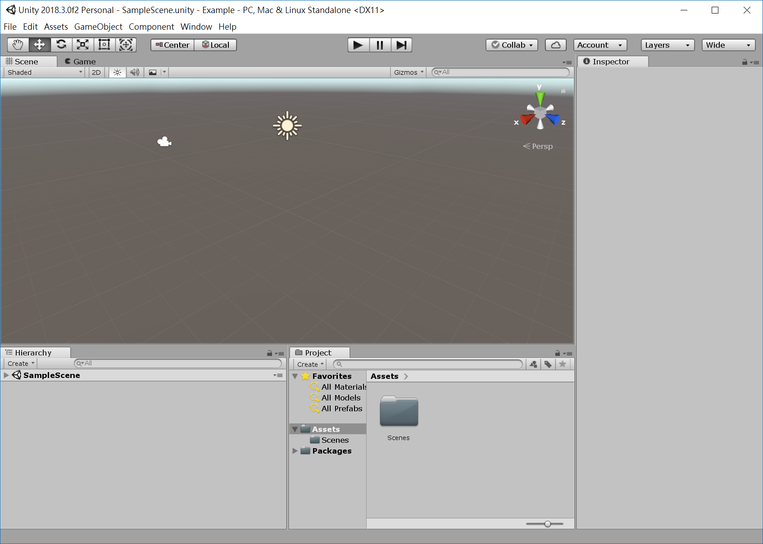
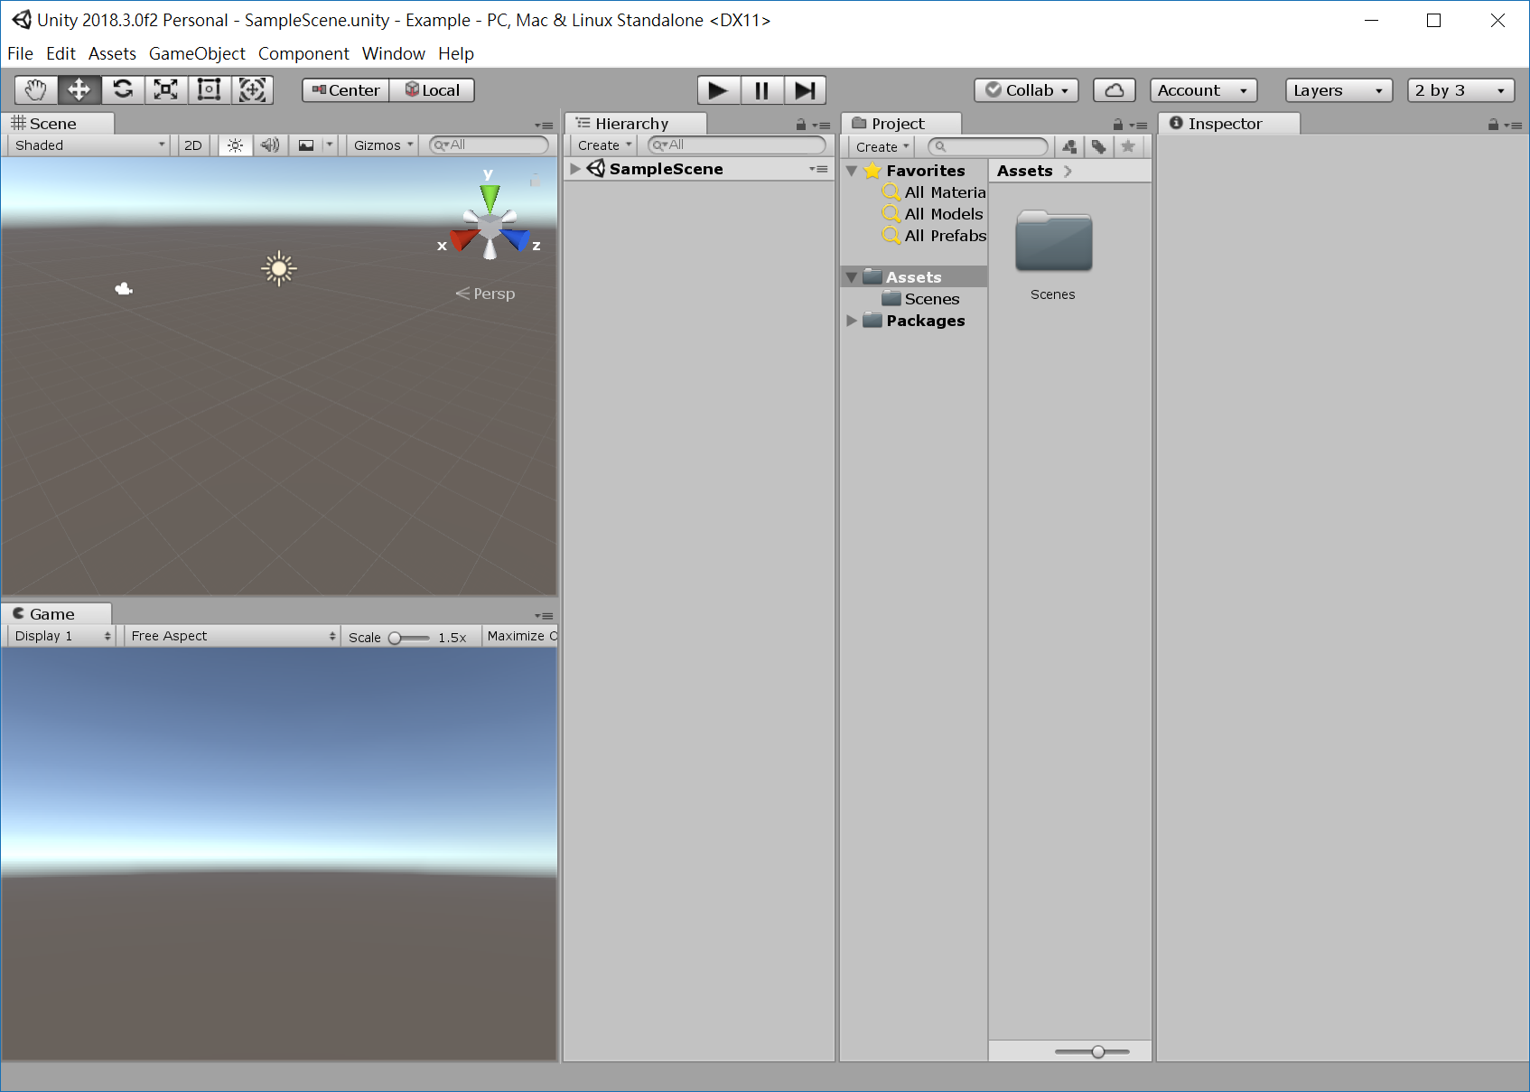
各種內建版面

Slide 8
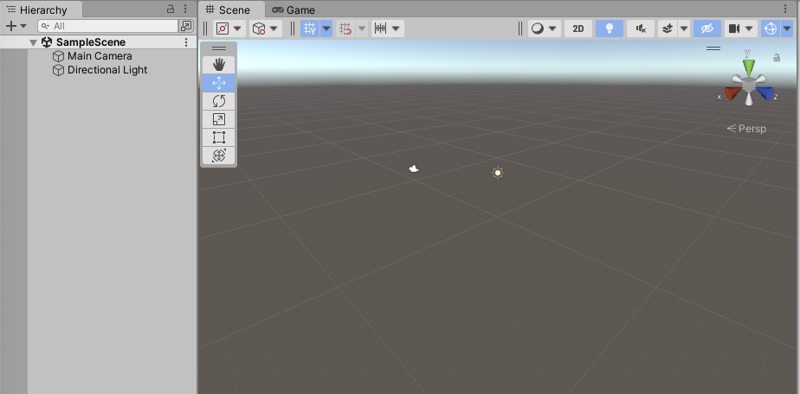
Scene & Hierarchy
遊戲場景(Scene)
可選擇2D/3D視角編輯場景
每個專案(Project)可建立多個Scenes
物件階層(Hierarchy)
管理場景中遊戲物件
物件以父子階層呈現

Slide 9
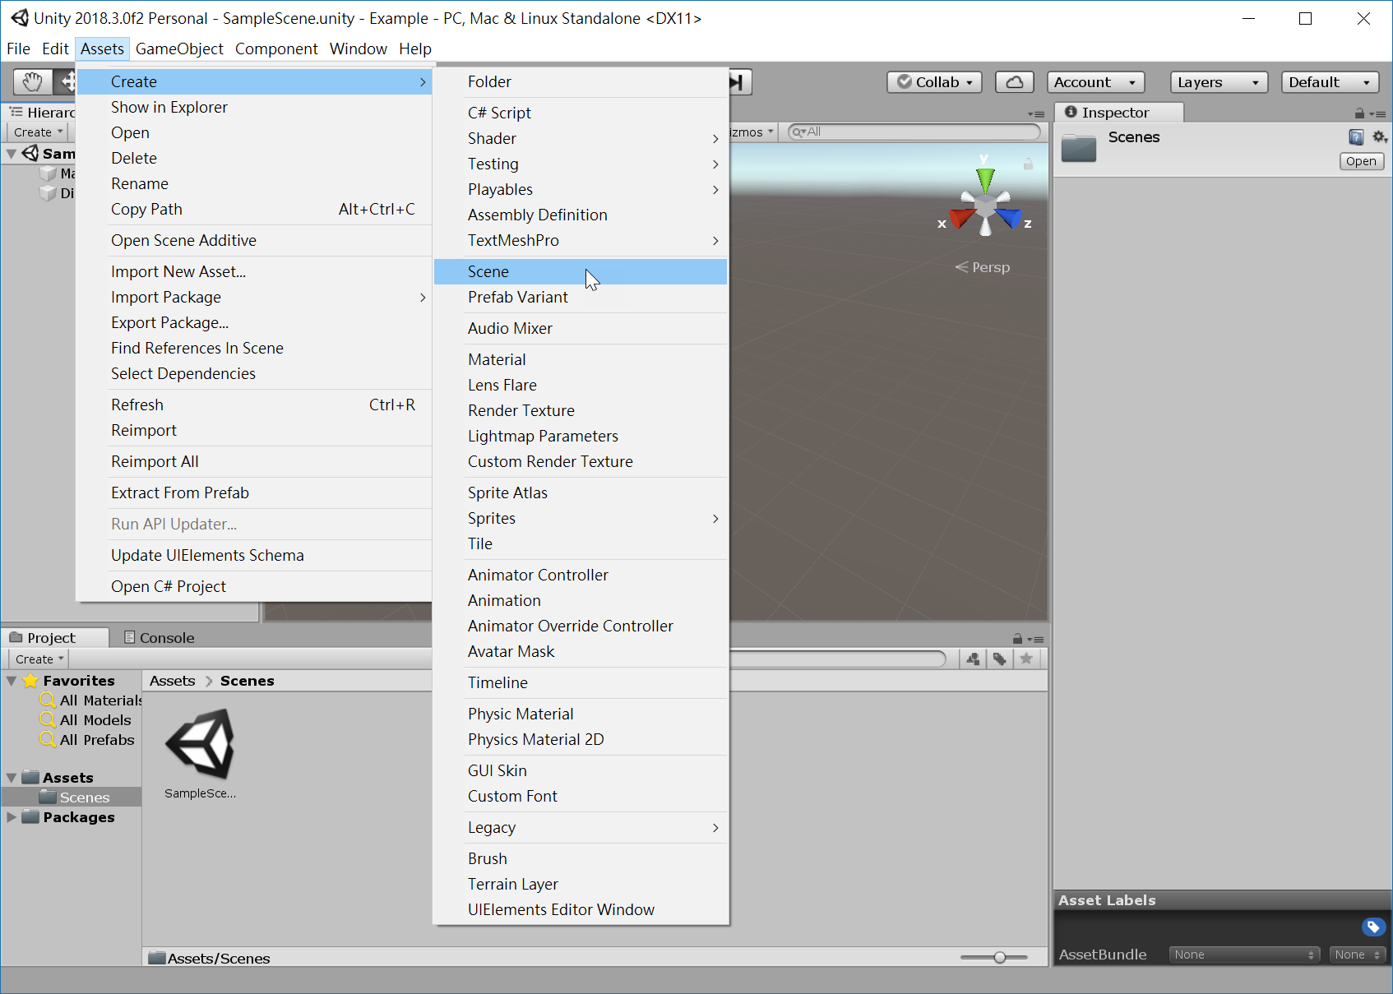
建立新場景
Assets/Create/Scene
Assets視窗按滑鼠右鍵
Create
Scene

Slide 10
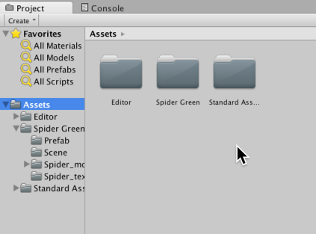
Project 視窗
專案中所有滙入物件都可在Assets資料夾顯示
File
Scripts
Textures
Models
…

Slide 11
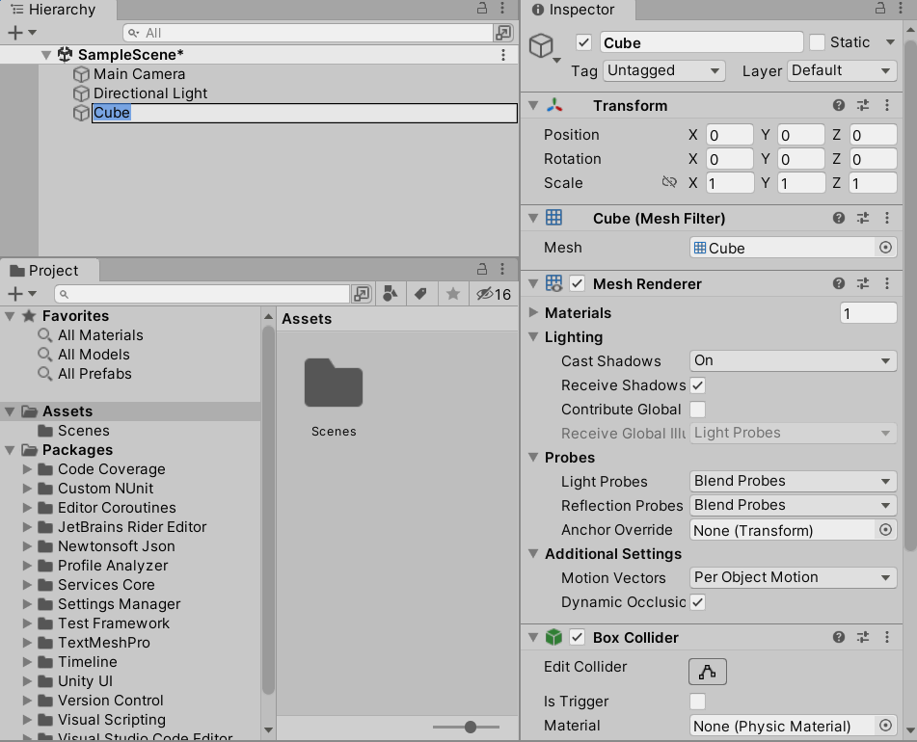
Inspector 視窗
物件屬性檢視器
點選場景中物件察看/修改物件的屬性

Slide 12
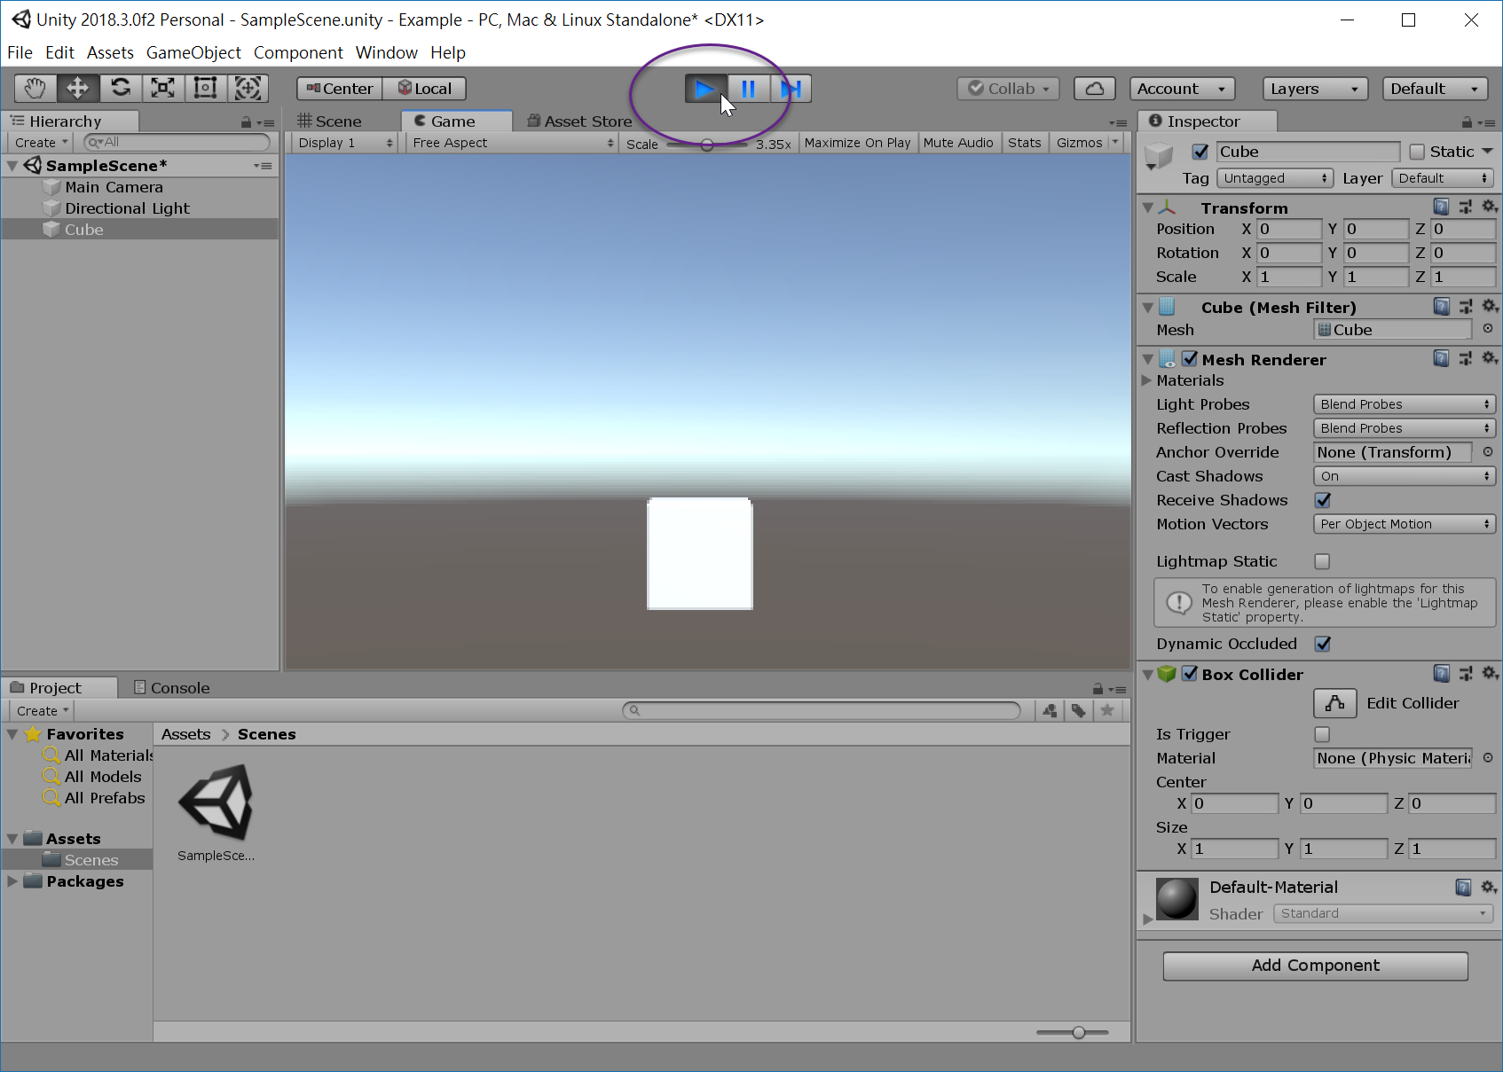
Game 視窗
遊戲執行時的視窗

Slide 13
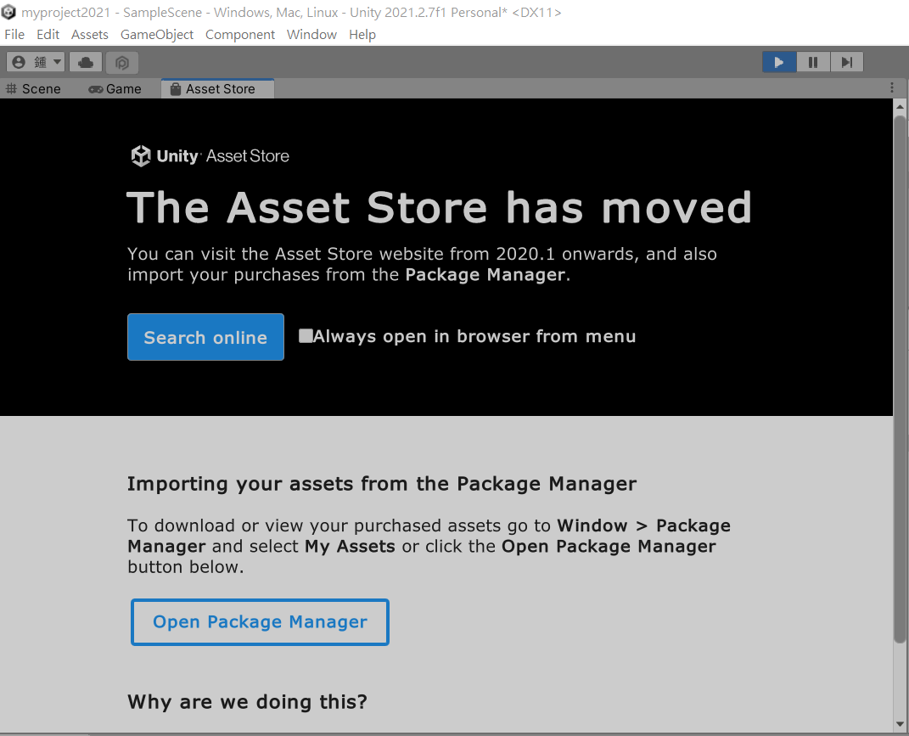
Asset Store
遊戲資源商店網頁

Slide 14
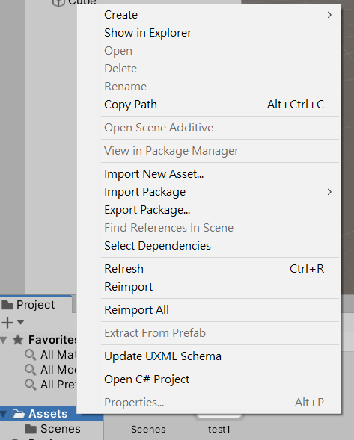
Assets 資源
Asset == file or folder
Unity Assets 應該要放在特定 folder 中，以便分類管理，避免混亂
可以使用Window的檔案總管做處理
例如:拷貝/搬移
建議儘量在Unity中處理比較好
在Unity外部進行檔案拷貝、搬動、刪除，有可能會把階層結構搞亂，要小心處理。

Slide 15
課堂練習
請開啟一個unity專案
命名：myproj01
嘗試不同的版面配置 2by3 → 4 splits → Tall → Wide
建立一個最適合你自己操作的版面配置，save layout : mylayout

Slide 16
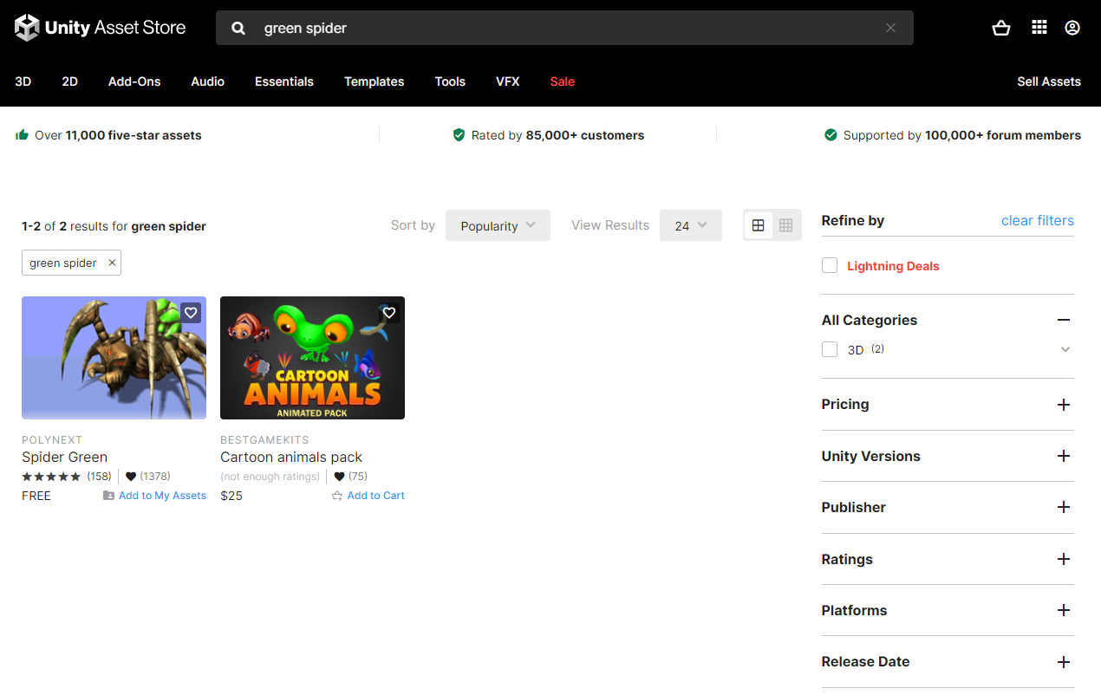
Asset Store中的物件
在Asset store中找尋 Spider Green 模型

Slide 17
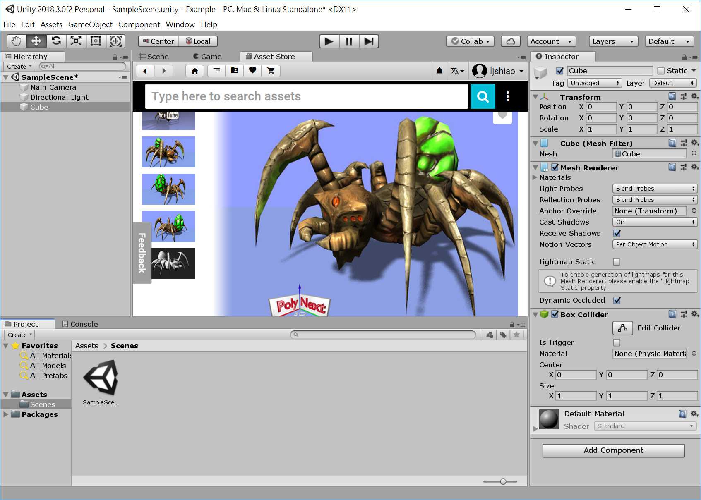
Spider Green

Slide 18
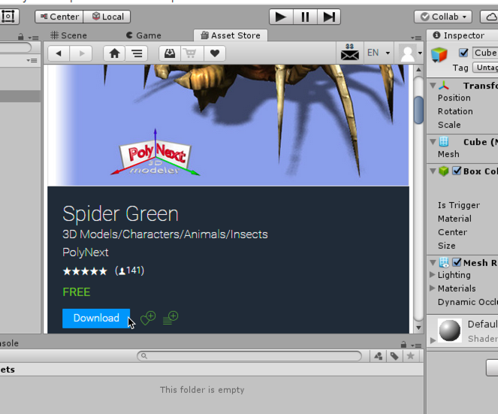
Download Asset

Slide 19
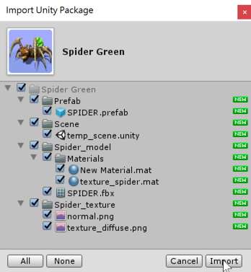
Import Asset

Slide 20
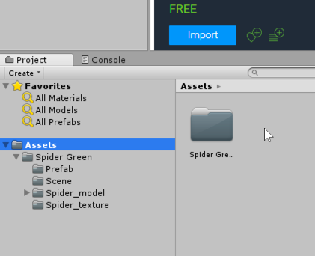
Import後在Asset中就會出現

Slide 21
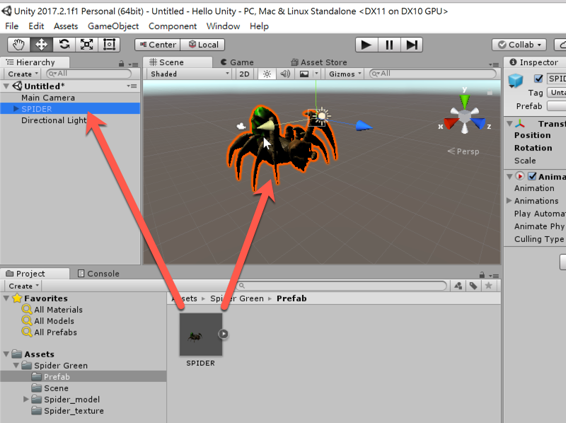
Asset加到Scene中
素材資源資料夾 Assets
Spider Green資料夾
prefab(預製物件)資料夾
將SPIDER物件拖拉到Scene或Hierarchy
按下play

Slide 22
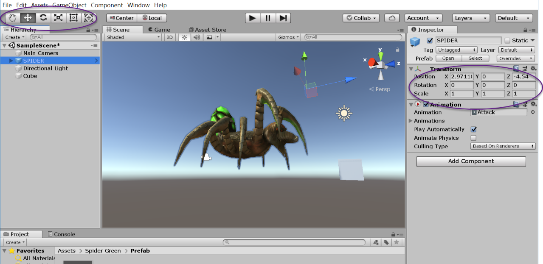
Transform 變形工具 （位置、旋轉、縮放）
Transform 工具
Transform 屬性欄位
Position：物件中心位置座標
Rotation：旋轉角度
Scale：放大/縮小等級

Slide 23
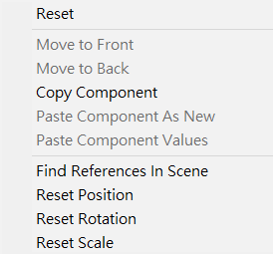
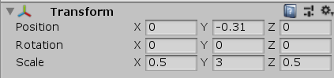
Reset Transform Data

Slide 24
課堂練習
下載 spider green
將其位置移到 (3.5, 2.5, 5.0)
將其姿態改變 (15, 0, -20) 旋轉
將其大小增大1倍 (2, 2, 2)

Slide 25
Hierarchy
Project 建立時自動建立預設的 Scene
Scene 內含
Hierarchy 呈現 scene 中的物件階層
Scene中建立的物件，也會出現在Hierarchy中
在 Hierarchy 中建立物件，在 scene 也會看到
Hierarchy 的物件具有層次關係
父/子 關係
內縮為child物件
Main Camera
Directional Light

Slide 26
遊戲物件
空物件
3D物件
效果
光線
音效
視訊
人機介面
攝影機
Cube
Sphere
Capsule
Cylinder
Plane
Quad
Text
Terrain
Tree
Wind Zone
3D Text
Particle system
Particle System Force Field
Trail
Line
Directional Light
Point Light
Area Light
Spot Light
Audio Source
Video Player
Text
Image
Button
Slider
Scrollbar
Canvas
Panel

Slide 27
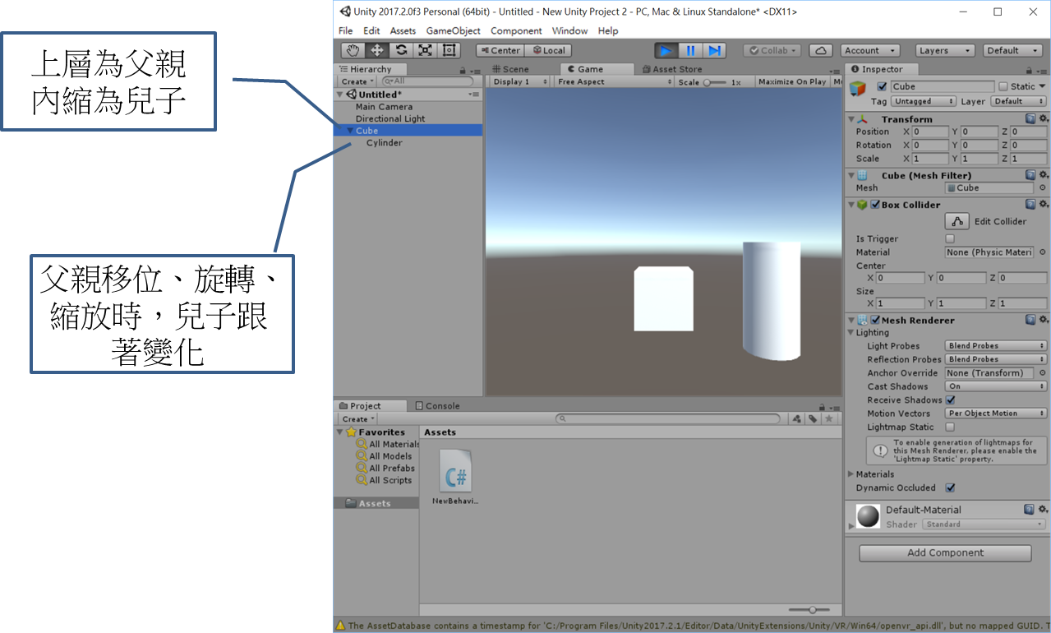
Parent/Child父子關係

Slide 28
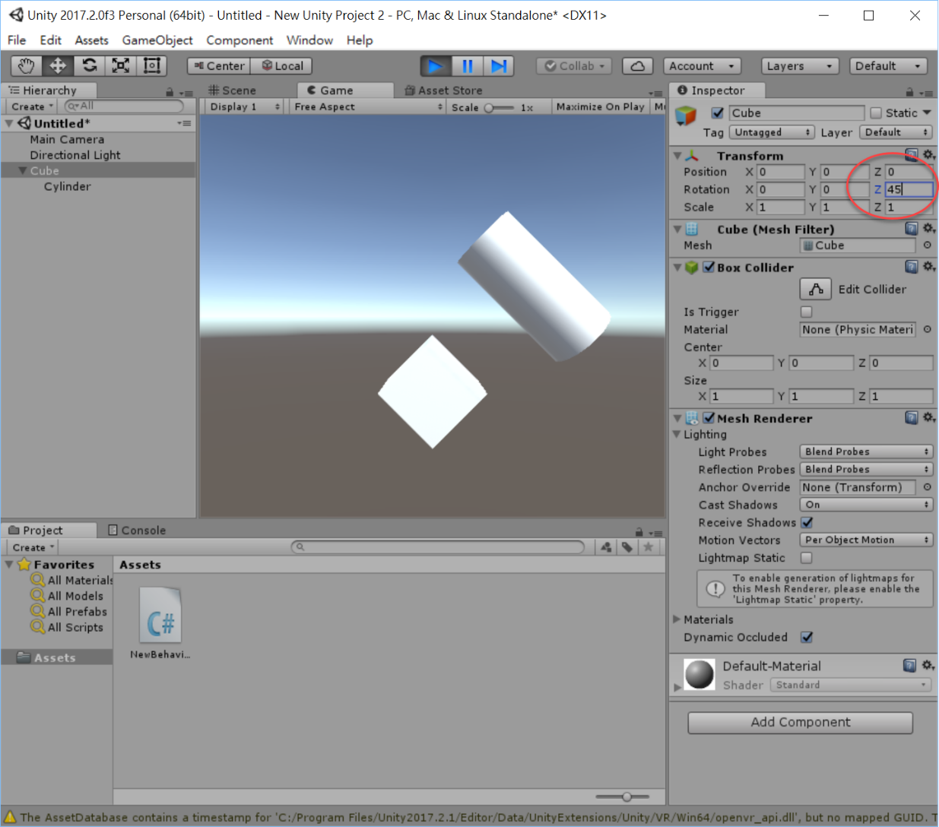
Child 從屬於 Parent
父旋轉兒子會跟著旋轉，移位、縮放時亦同
可以試著改變父親的 position, rotation, scale

Slide 29
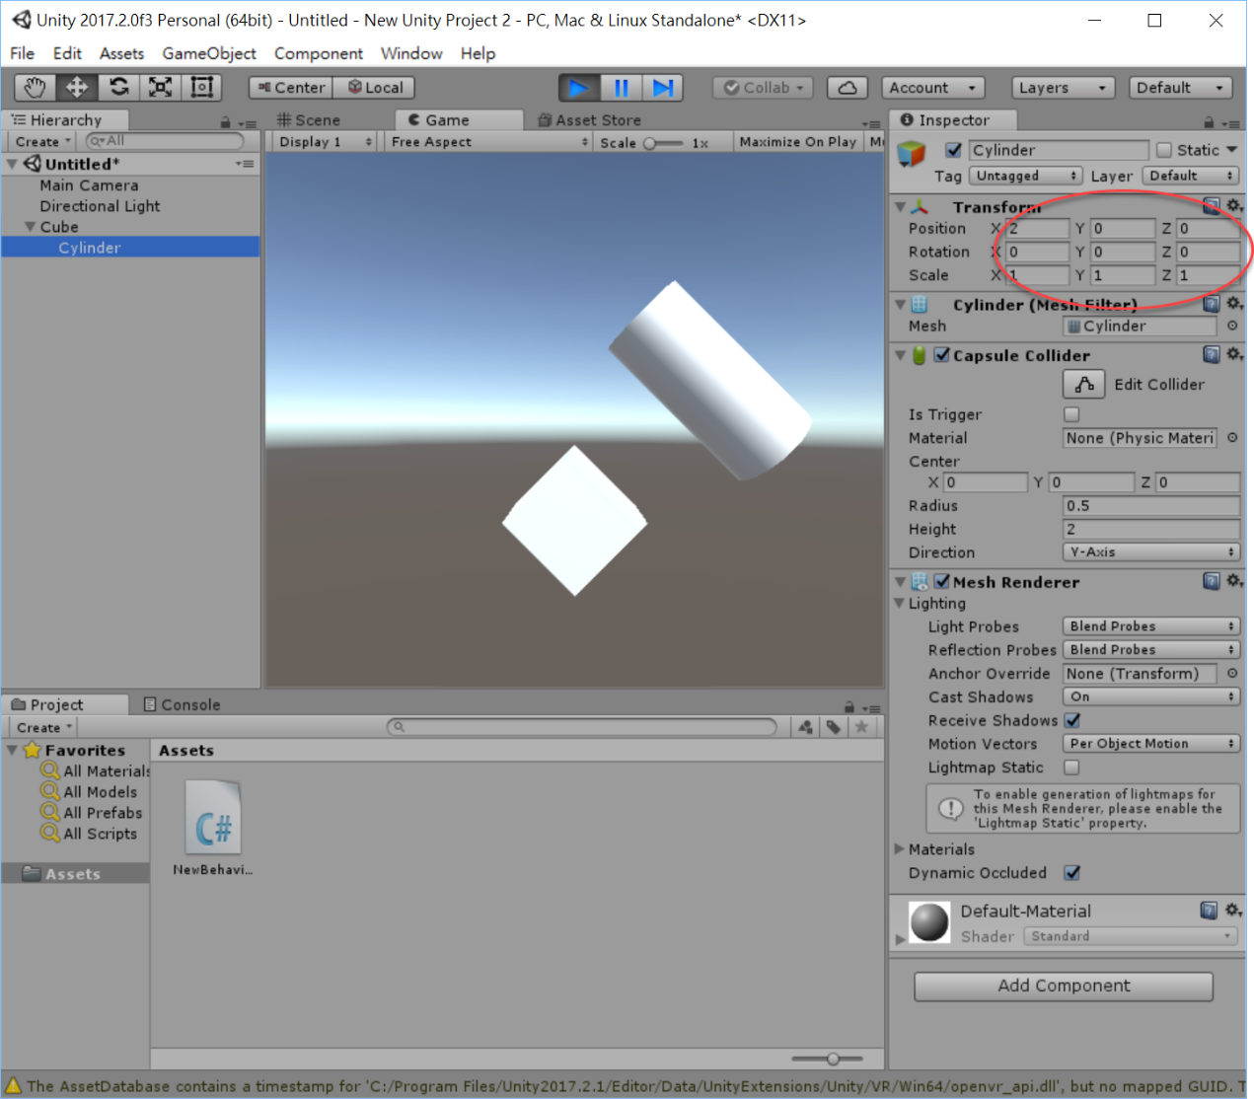
Child 使用相對父親的座標
旋轉父親時，
兒子跟著旋轉， 相對坐標值不變
可以試著改變兒子的position, rotation, scale

Slide 30
課堂練習
依據投影片26-28練習

Slide 31
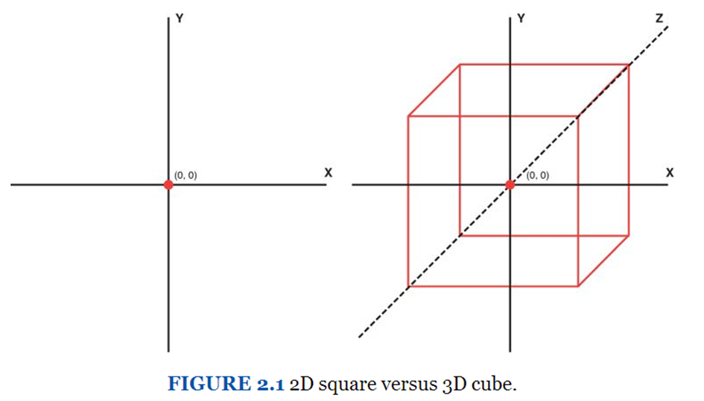
2D 與 3D 座標系統

Slide 32
Unity 中的 2D elements
Textures
Screen Elements
Mapping Techniques

Slide 33
Coordinate Systems
2D
x 軸 and y 軸
coordinate (x,y)
origin (0,0)
3D
x 軸 , y 軸 及 z 軸
coordinate (x,y,z)
origin (0,0,0)

Slide 34
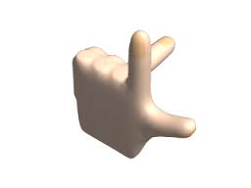

左手座標系統
座標軸方向
X：拇指(R)
Y：食指(U)
Z：中指(F)
旋轉方向
轉軸：拇指
旋轉方向：四指

Slide 35
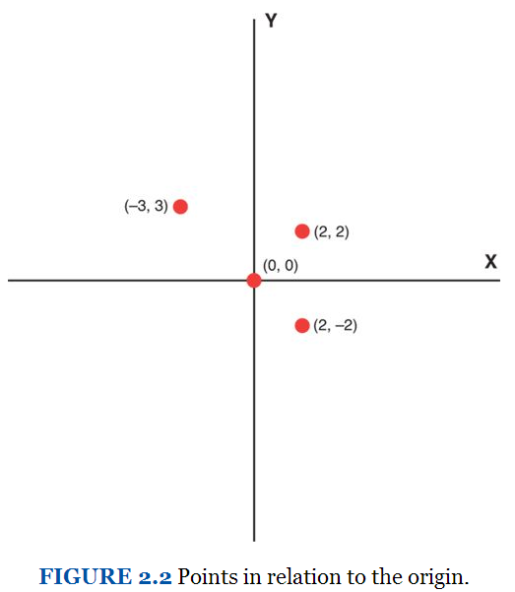
2D 範例

Slide 36
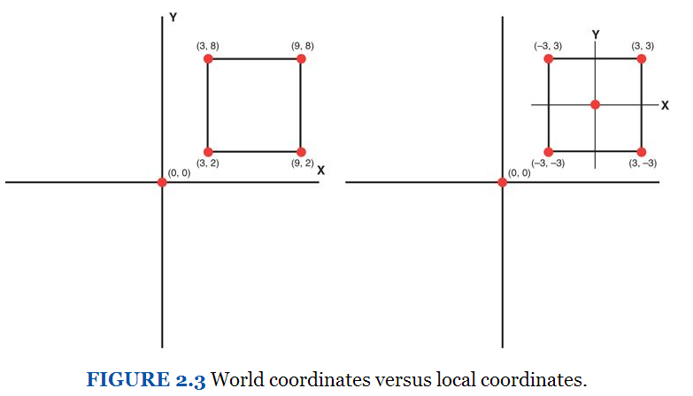
世界座標與區域座標
世界座標
相對於(0,0,0)
區域座標
相對於parent中心
(6,6)

Slide 37
Local vs Global Coordinate
Child 相對於 Parent 的座標是使用 Local 座標
每個object 都以parent的座標 為原點
對所有object 而言，Global 座標是共用的
原點只有一個，所有的object都使用同一個原點

Slide 38
Global v.s. Local position
最上層的gameObject的位置
以global position 表示
具有Parent的gameObject的位置
以相對於Parent 的 local position 表示

Slide 39
Scene的呈現模式
Shading mode
著色模式，預設為 Shaded(有著色)
網格模式，Wireframe
著色+網格，Shaded Wireframe
2D/3D
2D與3D切換，2D時不會有 Gizmo
Scene lighting
光線，可開關
Game overlay
Skybox, fog, effect 與 GUI 如何呈現

Slide 40
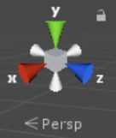
Scene的呈現模式
Audition mode
開/關
Gizmo selector
提醒方式選擇
Scene Gizmo
方向提示(Unity 使用左手座標系)
可點軸向切換視角

Slide 41
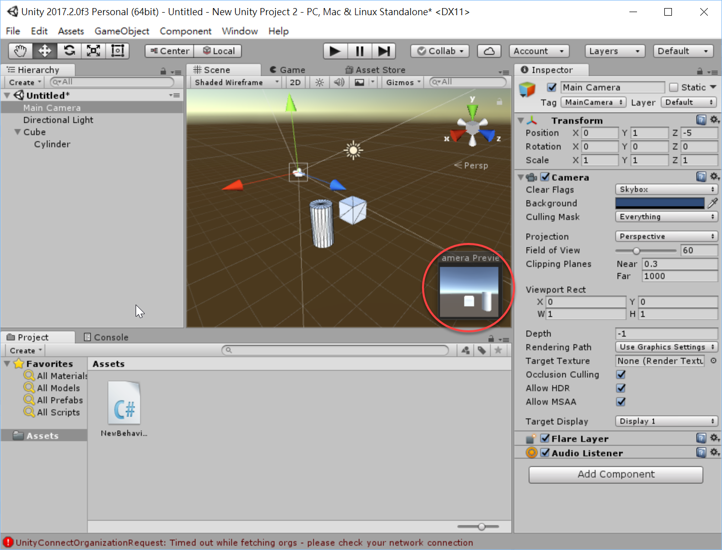
Camera Preview
在 Scene 或 Hierarchy 中，點選Camera 時
會開啟Cemara Preview
可預覽Play時，Cemara所拍到的場景

Slide 42
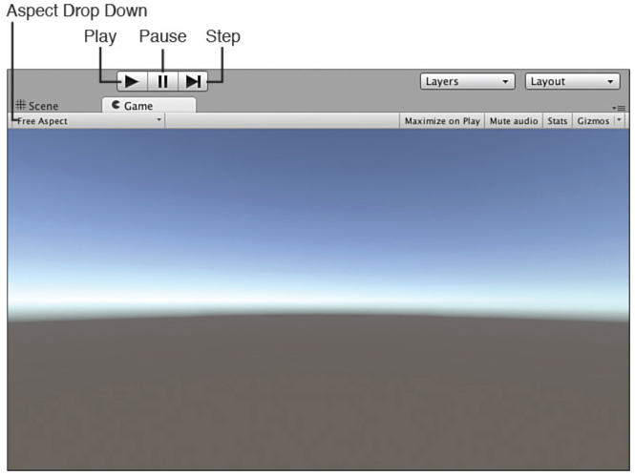
Game view
Play game
所有元件都會運作
在 Editor 中，模擬遊戲的進行
Play 時 Game view 自動會呈現出來

Slide 43
Game view
Play – 執行/停止
Pause – 暫停
Step – 單步執行，在暫停時，可以播放一個frame
Aspect drop-down – 執行時，可選擇 Game view的外觀比例
Maximize on Play – 執行時，Game View 是否最大化
Mute Audio – 靜音模式
Stats – 統計資料，可測量效能
Gizmos – 選擇觀看的方向

Slide 44
Hand Tool
拖曳camera
在scene中可移動camera
旋轉 camera
Alt +拖曳滑鼠左鍵
旋轉物體
拖曳滑鼠右鍵
相機原地旋轉out
camera Zoom in/out
滑鼠滾輪
以場景中心點拉近/放遠
Alt +滑鼠右鍵拖曳
以場景中心點拉近/放遠
按著 Alt 出現眼睛 + 滑鼠滾輪
會以眼睛為中心, 拉近/放遠)

Slide 45
Unity Hotkeys
更多Hot-Key(請參考官網文件)
http://docs.unity3d.com/Manual/UnityHotkeys.html
http://blogs.unity3d.com/2011/08/24/unity-hotkeys-keyboard-shortcuts-in-unity/

Slide 46
實做練習

Slide 47
目標
練習建立3D物件
改變物件大小尺寸
移動物件
旋轉物件
改變顏色

Slide 48
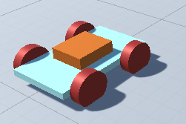
汽車模型

Slide 49
汽車
車體分為上下兩部份，可以利用cube來建構
GameObject -> 3D Objects -> Cube
輪胎4個，由cylinder來建構
大小尺寸及顏色可自行設計
調整scale
建立材質球(material)
座艙
汽車平台
輪胎

Slide 50
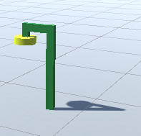
街燈模型
燈柱 (cube)
橫桿 (cube)
燈座 (cube)
燈泡 (cylinder)
橫桿
燈座
燈泡
燈柱

Slide 51
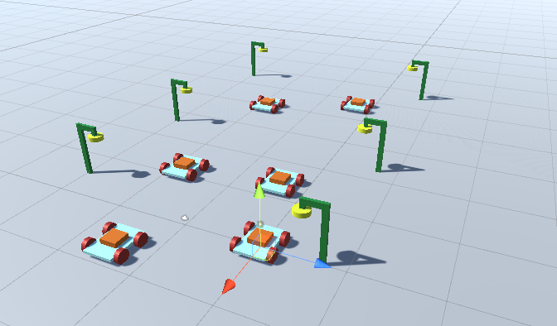
街道模型(design)

Slide 52
街道組成
建立地面(plane)
街道為雙向車道
每邊有3盞路燈
每個車道至少3不汽車

Slide 53
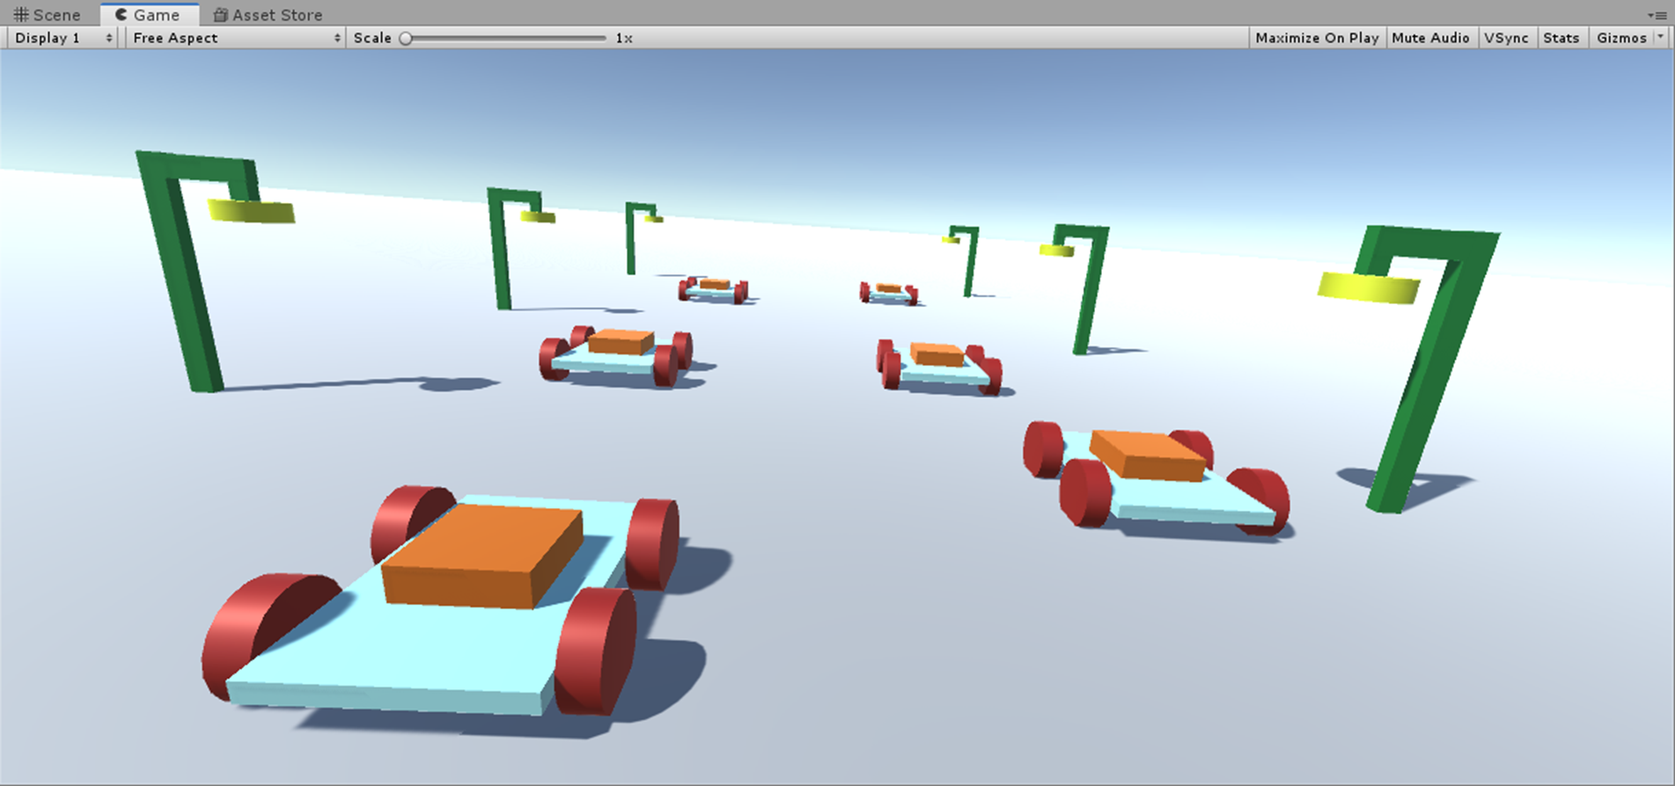
Game view
遊戲執行時實際由camera所觀看到的畫面
調整camera的位置，高度，角度

Slide 54
脫離父子關係
父子關係
Parent global pos=(1,2,3)
Child local position=(3,3,1)
脫離父子關係後
Child global pos =Child local pos + Parent global pos =(3,3,1)+(1,2,3)=(4,5,4)

Slide 55
建立父子關係
父子關係
Parent global pos=(1,2,3)
Child global position=(4,5,4)
脫離父子關係後
Child local pos =Child global pos - Parent global pos =(4,5,4)-(1,2,3)=(3,3,1)

